Slide 1

市场稳中向上
主讲老师
陈灼基
课程日期
2025.09
执业编号
投顾从业：A1120620030004
基金从业编号：P1069558100002
中国·广州

Slide 2
当前的操作思路
1、控盘双突破（智能辅助线、20日、10日、5日均线），走向上的趋势
2、主题猎手战法：结合热点、L2资金等指标

Slide 3
今日热门消息解读
1、券商：
中金公司11月19日公告，公司与东兴证券、信达证券正在筹划由中金公司通过换股方式吸收合并东兴证券、信达证券。为保证公平信息披露，维护投资者利益，避免造成公司股价异常波动，公司A股股票将于2025年11月20日开市时起停牌，预计停牌时间不超过25个交易日。本次重组有助于加快建设一流投资银行，支持金融市场改革与证券行业高质发展。
2、英伟达产业链：
英伟达第三财季营收570.1亿美元，同比增长62%，市场预期551.9亿美元；预计第四财季营收约为650亿美元，市场预期620亿美元。英伟达第三财季数据中心营收为512亿美元，同比增长66%，市场预期为493.4亿美元。英伟达第三财季调整后每股收益1.30美元。英伟达第三财季调整后营业利润为377.5亿美元，同比增长62%，市场预期为364.6亿美元。英伟达第三财季研发支出47.1亿美元，同比增长39%，市场预期为46.6亿美元。

Slide 4
今日热门消息解读
3、军工 ：
天兵科技官微宣布，近日，天兵科技天龙三号大型液体运载火箭顺利完成“一箭36星”运输与振动两项关键试验，成功验证了“36星组合体”在地面运输及飞行振动环境下的结构稳定性和动力学特性。至此，天龙三号“一箭36星”地面验证试验已全部完成。

Slide 5
操作策略
仓位：五成——七成
策略：两个中线个股，两个短线个股
或者，三个中线、吃波段收益，一个短线
剩余资金灵活做T
持续拉升连板股、极致抱团趋势股、低吸高活跃强势股、
潜伏利好消息政策个股、耐心持有优质个股、平铺首板个股

Slide 6
风口狙击——为投资保驾护航
1、周一最强风口：选择当日涨停板个股最多的板块，当日最强的风口
2、周二主题风口：选择当日主题猎手最强的主题，挖掘最强的两个股票
3、周三资金风口：选择当日行业板块，主力净买额第一名或第二名的板块
4、周四逻辑风口：结合当日或近几日逻辑逐渐发酵的风口，博弈周末发酵
四个不同维度的逻辑，每天筛选出强风口、强个股，为投资保驾护航，助力账户长虹
用户收益案例：以上为特定客户、特定时间区间的历史业绩，个别情况不代表普遍现象，个股历史涨幅不预示其未来表现，过往收益亦不代表未来收益承诺。市场有风险，投资需谨慎！
个股案例涨幅回访：以上为特定条件、特定时间区间下的部分案例展示，不代表普遍现象，个股历史涨幅不预示其未来表现，过往收益亦不代表未来收益承诺。市场有风险，投资需谨慎！

Slide 7
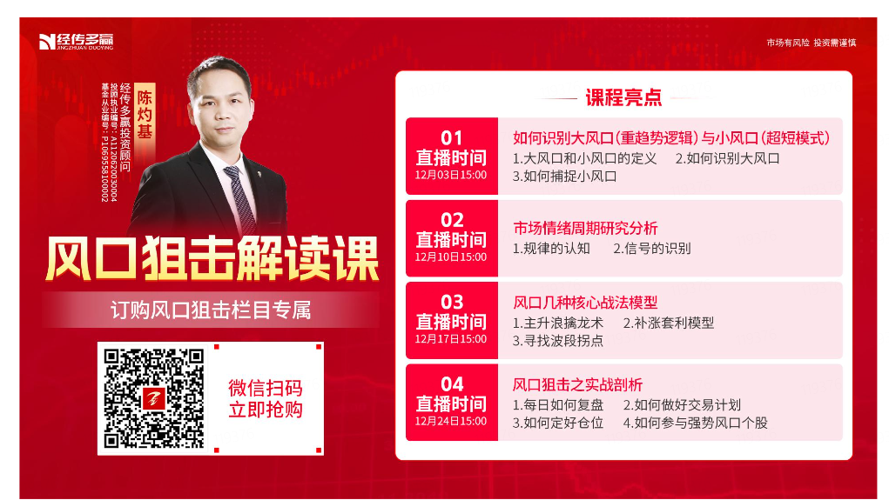
四堂风口小班课

Slide 8
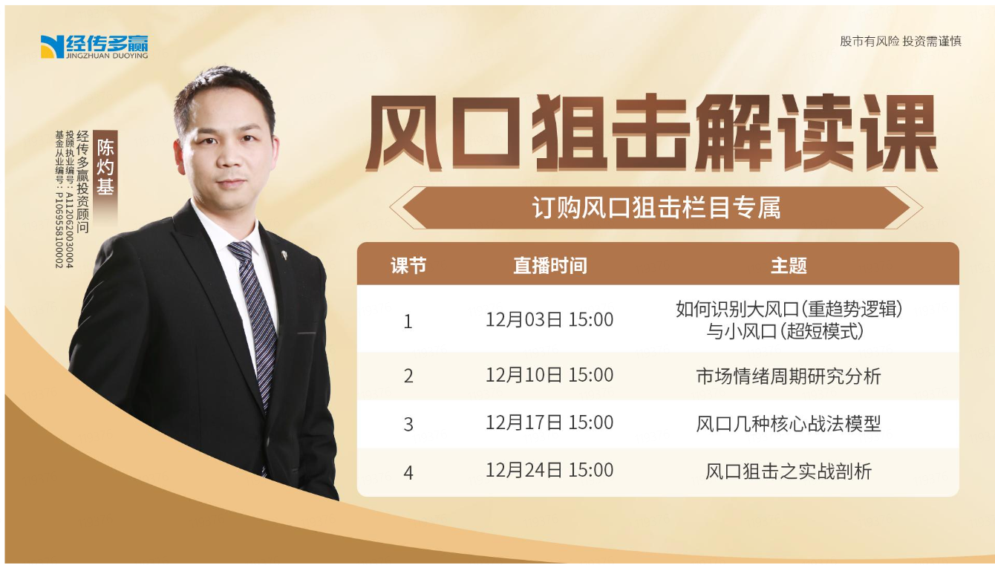
四堂风口小班课

Slide 9
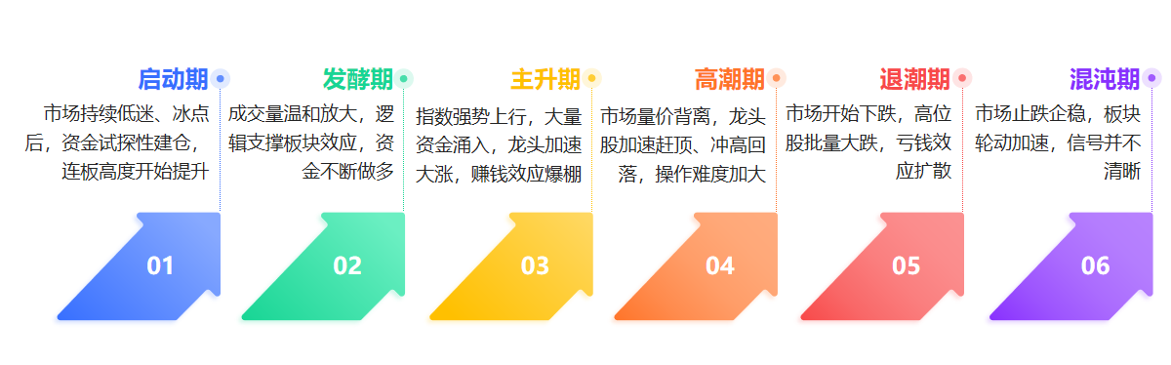
市场的情绪周期

Slide 10


Slide 11
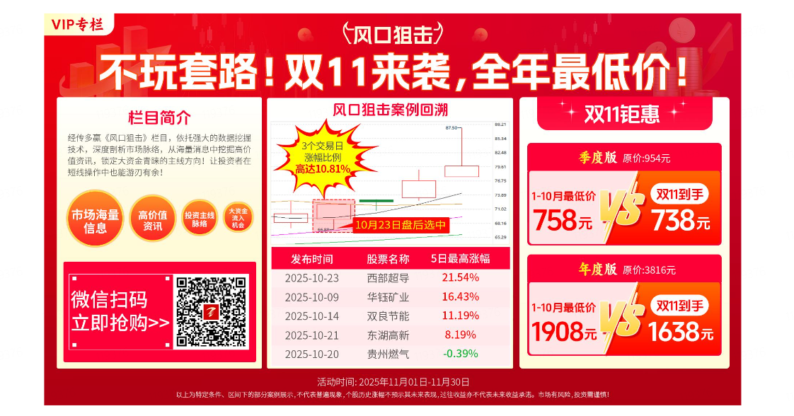
风口狙击

Slide 12

第三个“国九条”

Slide 13


Slide 14

经传好课

Slide 15


